Slide 1
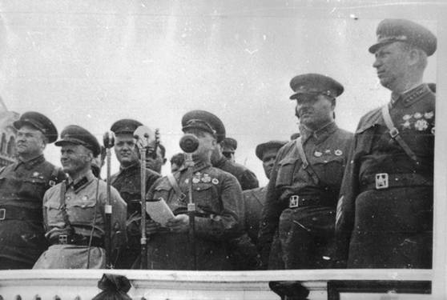
Великий терор

Slide 2
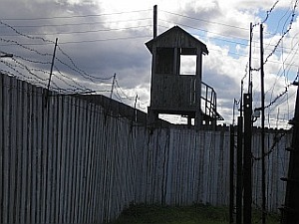
Великий терор — найменування періоду в історії СРСР (1937 — 1938 роки), коли сталінські репресії були різко посилені й доведені до максимуму своєї інтенсивності. Інша поширена назва цього історичного періоду, «Єжо́вщина», пов'язана з тим, що керівником народного комісаріату внутрішніх справ у той час був Микола Іванович Єжов.
Великий терор — найменування періоду в історії СРСР (1937 — 1938 роки), коли сталінські репресії були різко посилені й доведені до максимуму своєї інтенсивності. Інша поширена назва цього історичного періоду, «Єжо́вщина», пов'язана з тим, що керівником народного комісаріату внутрішніх справ у той час був Микола Іванович Єжов.

Slide 3
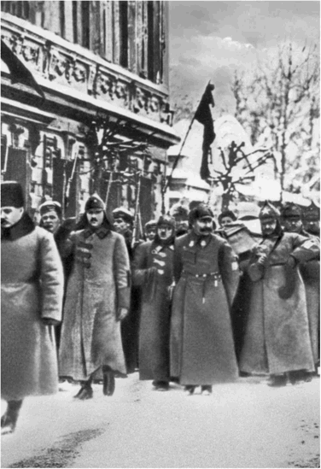
Сигналом до початку масових репресій послужило вбивство Сергія Кірова 1 грудня 1934 р.
1 грудня 1934 р. за ініціативою Сталіна ЦВК і РНК СРСР прийняли постанову «Про внесення змін у діючі кримінально-процесуальні кодекси союзних республік» наступного змісту:
Сигналом до початку масових репресій послужило вбивство Сергія Кірова 1 грудня 1934 р.
1 грудня 1934 р. за ініціативою Сталіна ЦВК і РНК СРСР прийняли постанову «Про внесення змін у діючі кримінально-процесуальні кодекси союзних республік» наступного змісту:

Slide 4

Слідство в цих справах закінчувати в строк не більше десяти днів;
Обвинувальний висновок вручати обвинувачуваним за одну добу до розгляду справи в суді;
Справи слухати без участі сторін;
Касаційного оскарження вироків, як і подачі клопотань про помилування, не допускати;
Вирок до вищої міри покарання здійснювати негайно після винесення вироку
* Слідство в цих справах закінчувати в строк не більше десяти днів;
*Обвинувальний висновок вручати обвинувачуваним за одну добу до розгляду справи в суді;
*Справи слухати без участі сторін;
*Касаційного оскарження вироків, як і подачі клопотань про помилування, не допускати;
*Вирок до вищої міри покарання здійснювати негайно після винесення вироку

Slide 5
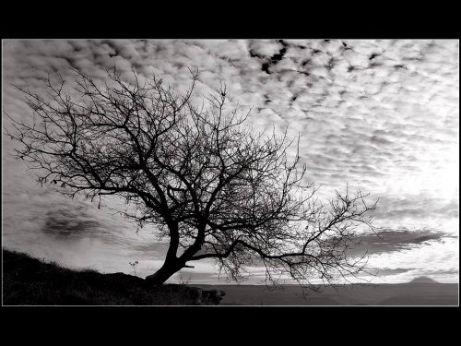
Протягом декількох наступних років, Сталін використовував убивство Кірова як привід для остаточної розправи з колишніми політичними супротивниками, що очолювали різні опозиційні лінії партії в 1920-і роки або, що брали в них участь. Всі вони були знищені за звинуваченнями в терористичній діяльності.
Протягом декількох наступних років, Сталін використовував убивство Кірова як привід для остаточної розправи з колишніми політичними супротивниками, що очолювали різні опозиційні лінії партії в 1920-і роки або, що брали в них участь. Всі вони були знищені за звинуваченнями в терористичній діяльності.

Slide 6
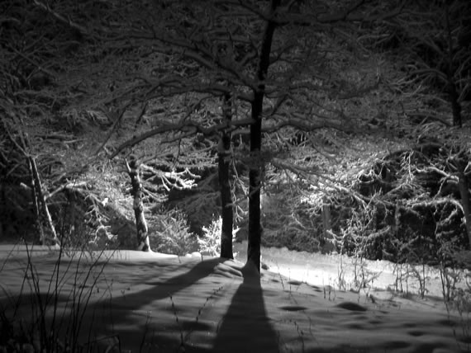
Переслідування,
засудження,
катування,
знищення
Переслідування,
засудження,
катування,
знищення

Slide 7
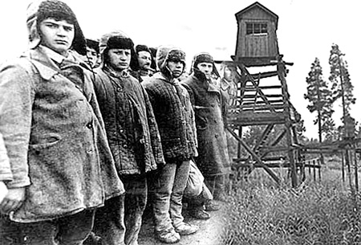
З 1933 р. до 31 грудня 1934 р. проводилося «генеральна чистка» ВКП (б), продовжена до травня 1935 р. та торкнулась 18,3 % з 1916,5 тисячі членів. Після її завершення почалася «перевірка партійних документів» до грудня 1935 р., що додала ще 10-20 тисяч. А 14 січня 1936 р. оголошено про «заміну партійних документів», що була здійснена до вересня 1936 р. з виключенням 18 % членів, згідно з Єжовим.
З 1933 р. до 31 грудня 1934 р. проводилося «генеральна чистка» ВКП (б), продовжена до травня 1935 р. та торкнулась 18,3 % з 1916,5 тисячі членів. Після її завершення почалася «перевірка партійних документів» до грудня 1935 р., що додала ще 10-20 тисяч. А 14 січня 1936 р. оголошено про «заміну партійних документів», що була здійснена до вересня 1936 р. з виключенням 18 % членів, згідно з Єжовим.

Slide 8
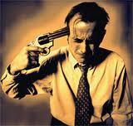
Багато членів партії, що займали досить видне положення, були засуджені (в основному до розстрілу) Військовою колегією Верховного суду СРСР
Багато членів партії, що займали досить видне положення, були засуджені (в основному до розстрілу) Військовою колегією Верховного суду СРСР

Slide 9
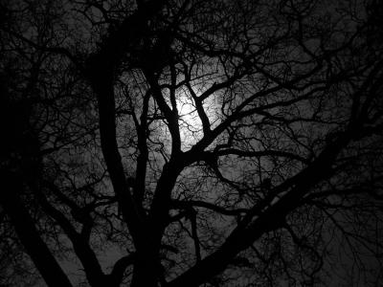
У період 1936 — 1938 відбулися три великих відкритих процеси над колишніми вищими функціонерами компартії.
Перший Московський процес над 16 членами так званого «Троцкістсько-Зинов'євського Терористичного Центра» відбувся в серпні 1936.
Другий процес (справа «Паралельного антирадяняського Троцкістського центру») в січні 1937 пройшов над 17 менш великими функціонерами. 13 чоловік розстріляні, інші відправлені в табори, де незабаром загинули.
Третій процес у березні 1938 відбувся над 21 членами так званого «Право-Троцкістського блоку».
Саме чищення 1937 — 1938 років асоціюється, у першу чергу, з ім'ям Єжова («Єжовщина»). У цей період вичищені були в тому числі й 2500 співробітників НКВС.
У період 1936 — 1938 відбулися три великих відкритих процеси над колишніми вищими функціонерами компартії.
Перший Московський процес над 16 членами так званого «Троцкістсько-Зинов'євського Терористичного Центра» відбувся в серпні 1936.
Другий процес (справа «Паралельного антирадяняського Троцкістського центру») в січні 1937 пройшов над 17 менш великими функціонерами. 13 чоловік розстріляні, інші відправлені в табори, де незабаром загинули.
Третій процес у березні 1938 відбувся над 21 членами так званого «Право-Троцкістського блоку».
Саме чищення 1937 — 1938 років асоціюється, у першу чергу, з ім'ям Єжова («Єжовщина»). У цей період вичищені були в тому числі й 2500 співробітників НКВС.

Slide 10
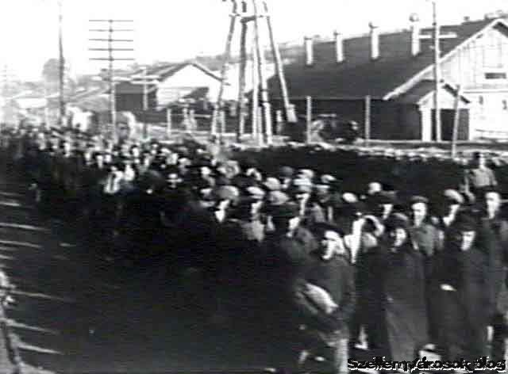
Масовий терор
Масовий терор
Підлягають репресіям:
*Колишні куркулі, що повернулися після від'їзду покарання й продовжують вести активну антирадянську підривну діяльність.
*Колишні куркулі, що бігли з таборів або трудпоселень, а також куркулі, що уникли розкуркулювання і ведуть антирадянську діяльність.
*Колишні куркулі й соціально небезпечні елементи, що складалися в повстанських, фашистських, терористичних і бандитських формуваннях, що відбули покарання, що уникли репресій або бігли з місць ув'язнення й оновили свою антирадянську злочинну діяльність.
Підлягають репресіям:
Колишні куркулі, що повернулися після від'їзду покарання й продовжують вести активну антирадянську підривну діяльність.
Колишні куркулі, що бігли з таборів або трудпоселень, а також куркулі, що уникли розкуркулювання і ведуть антирадянську діяльність.
Колишні куркулі й соціально небезпечні елементи, що складалися в повстанських, фашистських, терористичних і бандитських формуваннях, що відбули покарання, що уникли репресій або бігли з місць ув'язнення й оновили свою антирадянську злочинну діяльність.
Члени антирадянських партій, що були білими, жандармами, чиновниками, карателямі, бандитами, бандпосібниками, переправщиками, реемігрантами, що уникли репресій, що бігли з місць ув'язнення й продовжують вести активну антирадянську діяльність.
Викриті слідчими й перевіреними агентурними матеріалами найбільш ворожі й активні учасники казацько-білогвардійських повстанських організацій, фашистських, терористичних і шпигунсько-диверсійних контрреволюційних формувань.
Найактивніші антирадянські елементи з колишніх куркулів, карателів, бандитів, білих, сектантських активістів, церковників й інших, які втримуються у в'язницях, таборах, трудових селищах і колоніях і продовжують вести там активну антирадянську підривну роботу.
Кримінальники, що ведуть злочинну діяльність і пов'язані зі злочинним середовищем.
Кримінальні елементи, що перебувають у таборах і трудпоселеннях і ведучі в них злочинну діяльність.

Slide 11
*Члени антирадянських партій, що були білими, жандармами, чиновниками, карателямі, бандитами, бандпосібниками, переправщиками, реемігрантами, що уникли репресій, що бігли з місць ув'язнення й продовжують вести активну антирадянську діяльність.
*Викриті слідчими й перевіреними агентурними матеріалами найбільш ворожі й активні учасники казацько-білогвардійських повстанських організацій, фашистських, терористичних і шпигунсько-диверсійних контрреволюційних формувань.
*Найактивніші антирадянські елементи з колишніх куркулів, карателів, бандитів, білих, сектантських активістів, церковників й інших, які втримуються у в'язницях, таборах, трудових селищах і колоніях і продовжують вести там активну антирадянську підривну роботу.
*Кримінальники, що ведуть злочинну діяльність і пов'язані зі злочинним середовищем.
Кримінальні елементи, що перебувають у таборах і трудпоселеннях і ведучі в них злочинну діяльність.
Члени антирадянських партій, що були білими, жандармами, чиновниками, карателямі, бандитами, бандпосібниками, переправщиками, реемігрантами, що уникли репресій, що бігли з місць ув'язнення й продовжують вести активну антирадянську діяльність.
Викриті слідчими й перевіреними агентурними матеріалами найбільш ворожі й активні учасники казацько-білогвардійських повстанських організацій, фашистських, терористичних і шпигунсько-диверсійних контрреволюційних формувань.
Найактивніші антирадянські елементи з колишніх куркулів, карателів, бандитів, білих, сектантських активістів, церковників й інших, які втримуються у в'язницях, таборах, трудових селищах і колоніях і продовжують вести там активну антирадянську підривну роботу.
Кримінальники, що ведуть злочинну діяльність і пов'язані зі злочинним середовищем.
Кримінальні елементи, що перебувають у таборах і трудпоселеннях і ведучі в них злочинну діяльність.

Slide 12
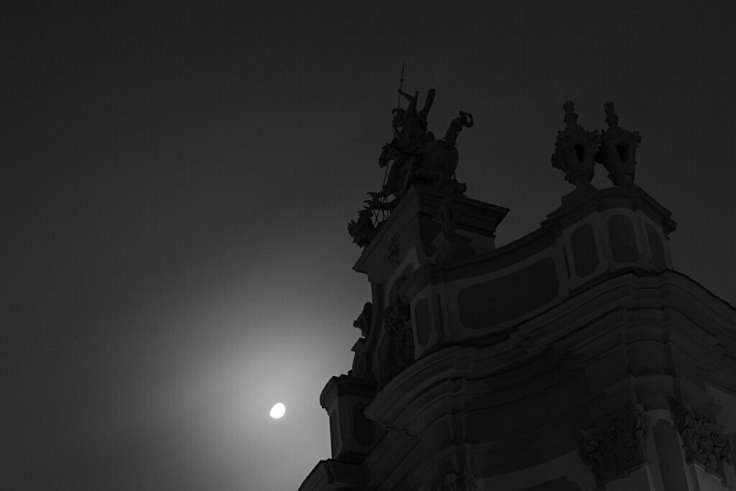
Терор у таборах ГУЛАГа й в'язницях особливого призначення
Терор у таборах ГУЛАГа й в'язницях особливого призначення
Наказом НКВС № 00447 від 30 липня 1937 р. передбачалося, серед іншого, розгляд трійками справ засуджених, що вже перебувають у таборах ГУЛАГа і в'язницях (в'язницях особливого призначення). За рішеннями трійок були розстріляні близько 8 тисяч ув'язнених колимських таборів, понад 8 тисяч ув'знених Дмитровлагу, 1825 ув'знених соловецької в'язниці особливого призначення, ув'язнені інших таборів і в'язниць. Багатьом за рішенням трійок і особливої наради були продовжені строки ув'язнення.
Наказом НКВС № 00447 від 30 липня 1937 р. передбачалося, серед іншого, розгляд трійками справ засуджених, що вже перебувають у таборах ГУЛАГа і в'язницях (в'язницях особливого призначення). За рішеннями трійок були розстріляні близько 8 тисяч ув'язнених колимських таборів, понад 8 тисяч ув'знених Дмитровлагу, 1825 ув'знених соловецької в'язниці особливого призначення, ув'язнені інших таборів і в'язниць. Багатьом за рішенням трійок і особливої наради були продовжені строки ув'язнення.

Slide 13
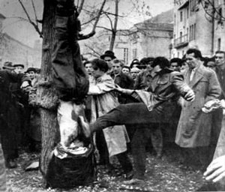
Призупинення масового терору
Призупинення масового терору
Наказ про завершення
В серпні 1938 р. стали проявлятись ознаки завершення Великого терору.
17 листопада 1938 постановою Раднаркому й ЦК ВКП(б) діяльність всіх надзвичайних органів припинена, арешти дозволені тільки із санкції суду або прокурора. Директивою Наркома внутрішніх справ Берії від 22 грудня 1938 всі вироки надзвичайних органів оголошені втратившими силу, якщо вони не були приведені у виконання, або оголошені засудженими до 17 листопада.
У грудні 1938, подібно Ягоді, Єжов був також призначений на другорядний пост, у цьому випадку — наркома водного транспорту. На його місце був призначений Берія, за якого масштаби репресій були зменшені. Під його керівництвом у рамках «боротьби за відновлення соціалістичної законності» із НКВС було звільнено 7372 чоловік, з них 987 засуджені.
Наказ про завершення
В серпні 1938 р. стали проявлятись ознаки завершення Великого терору.
17 листопада 1938 постановою Раднаркому й ЦК ВКП(б) діяльність всіх надзвичайних органів припинена, арешти дозволені тільки із санкції суду або прокурора. Директивою Наркома внутрішніх справ Берії від 22 грудня 1938 всі вироки надзвичайних органів оголошені втратившими силу, якщо вони не були приведені у виконання, або оголошені засудженими до 17 листопада.
У грудні 1938, подібно Ягоді, Єжов був також призначений на другорядний пост, у цьому випадку — наркома водного транспорту. На його місце був призначений Берія, за якого масштаби репресій були зменшені. Під його керівництвом у рамках «боротьби за відновлення соціалістичної законності» із НКВС було звільнено 7372 чоловік, з них 987 засуджені.

Slide 14
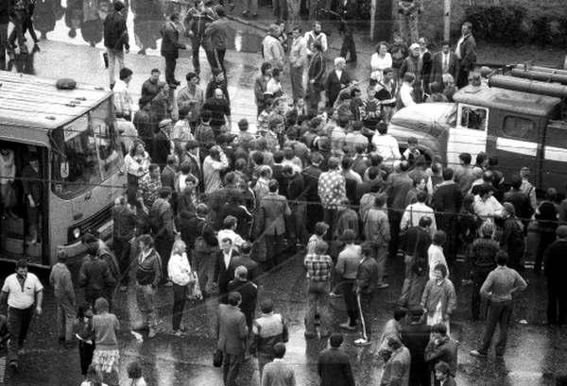
Найвідомішою жертвою «чисток» в НКВС, який з 25 листопада 1938 очолював Берія, був Єжов. Він був арештований за обвинуваченням у співробітництві з іноземними розвідками й терористичної діяльності 10 квітня 1939 р., розстріляний 4 лютого 1940 р. генералом Василієм Блохіним
Найвідомішою жертвою «чисток» в НКВС, який з 25 листопада 1938 очолював Берія, був Єжов. Він був арештований за обвинуваченням у співробітництві з іноземними розвідками й терористичної діяльності 10 квітня 1939 р., розстріляний 4 лютого 1940 р. генералом Василієм Блохіним

